Slide 1


Образование Рыбно-Слободского района * Балык бистәсе мәгариф системасы
Результаты диагностического
тестирования 11 классов
по русскому языку
Ноябрь, 2019 год
Ф.Г.Ахметзянова, методист
МКУ «Отдел образования ИК
Рыбно-Слободского
муниципального района РТ»

Slide 2
Общеобразовательные организации | Количество выпускников | Количество участников тестирования | Средний балл
Верхне-Тимерлековская СОШ | 1 | 1 | 87
Больше-Машляковская СОШ | 1 | 1 | 69
Балыклы-Чукаевская СОШ | 3 | 3 | 66
Р-Слободская СОШ №2 | 9 | 8 | 63
Р-Слободская гимназия №1 | 28 | 5 | 62,6
Кугарчинская СОШ | 9 | 9 | 59,8
Масловская СОШ | 5 | 4 | 56,5
Шумбутская СОШ | 3 | 3 | 55
Больше-Елгинская СОШ | 4 | 4 | 51,75
Биектауская СОШ | 3 | 3 | 51
Кутлу-Букашская СОШ | 19 | 19 | 47,2
Новоарышская СШ | 2 | 2 | 43
ИТОГО | 87 | 62 | 55,5

Slide 3
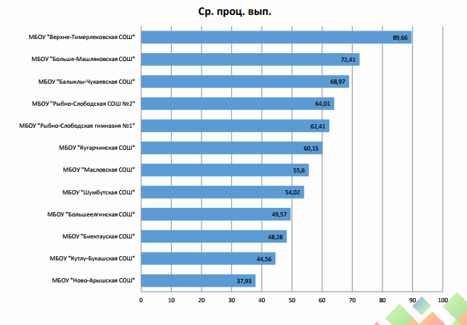

Slide 4
ВЫПУСКНИКИ, НЕ ПРЕОДОЛЕВШИЕ МИНИМАЛЬНЫЙ ПОРОГ
ОО | Количество участников | Не преодолели порог
К-Букашская СОШ | 19 | 3

Slide 5
КОЛИЧЕСТВО ВЫПУСКНИКОВ, НАБРАВШИХ 80 БАЛЛОВ
И БОЛЕЕ
ОО | Количество
Р-Слободская гимназия № 1 | 1
Кугарчинская СОШ | 1
Верхне-Тимерлековская СОШ | 1
Р-Слободская СОШ № 2 | 1
Кутлу-Букашская СОШ | 1

Slide 6
Результаты претендентов на медаль
ОО | ФИО | Результат тестирования
МБОУ "Больше-Машляковская СОШ" | Загидуллина | 69
МБОУ "Кугарчинская СОШ" | Галимова | 71
МБОУ "Кугарчинская СОШ" | Загидуллина | 60
МБОУ "Кугарчинская СОШ" | Каримуллина | 80
МБОУ "Кугарчинская СОШ" | Салахова | 70
МБОУ "Р-Слободская СОШ № 2" | Халилова | 87
МБОУ "Р-Слободская гимназия № 1" | Сунгатуллин | 85
МБОУ "Р-Слободская гимназия № 1" | Замалиева
МБОУ "Р-Слободская гимназия № 1" | Хазиева | 54
МБОУ "Р-Слободская гимназия № 1" | Зайнуллина
МБОУ "Биектауская СОШ" | Гайнутдинова | 66
МБОУ "Биектауская СОШ" | Хуснуллина | 51
МБОУ "Шумбутская СОШ" | Галимуллин | 67
МБОУ "Масловская СОШ" | Захарова | 61
МБОУ "Масловская СОШ" | Клементьева | 64
МБОУ "Верхне-Тимерлековская СОШ" | Ханов | 87

Slide 7
Образование Рыбно-Слободского района * Балык бистәсе мәгариф системасы
СПАСИБО ЗА ВНИМАНИЕ!

